Slide 1
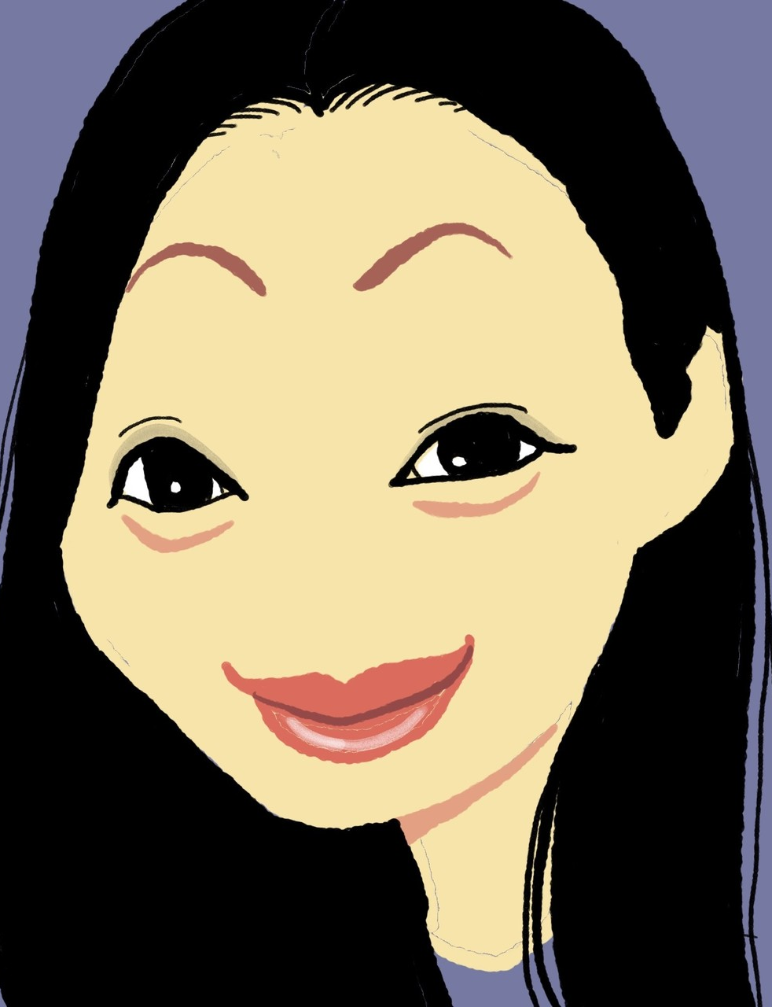
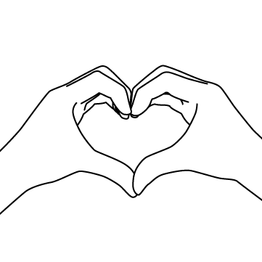
３密
➂
壇蜜さんの
断３つ
密閉の
密室で
密接にしない
濃密な
密会を
秘密にします

